Slide 1
第七章 图
Notes:
在结构上将图与线性结构和树进行比较

Slide 2
7.1 图的抽象数据类型定义
7.2 图的存储表示
7.3 图的遍历
7.4 最小生成树
7.5 拓扑排序
7.6 关键路径
7.7 两点之间的最短路径问题

Slide 3
7.1 图的抽象数据类型定义
一、图的结构定义
二、名词和术语
三、基本操作

Slide 4
一、图的结构定义
图是由一个顶点集 V 和一个弧集 VR构成的数据结构。
Graph = (V, VR )
其中，VR＝{<v,w>| v,w∈V 且 P(v,w)}
<v,w>表示从 v 到 w 的一条弧，并称 v 为弧尾，w 为弧头。
谓词 P(v,w) 定义了弧 <v,w>的意义或信息。
V是顶点的有穷非空集合，
VR是两顶点间关系的集合。
v
w
Notes:
<v,w>是一种关系，但不能够简单的用前驱和后继来概括，在图中 可以同时存在<v,w>和<w,v>
谓词 P(v,w):
例如： <v,w>的长度，持续时间，权值等。

Slide 5
二、名词和术语
1.有向图：
由于“弧”是有方向的，因此称由顶点集和弧集构成的图为有向图。
例如:
G₁ = (V₁, VR₁)
其中
V₁={A, B, C, D, E}
VR₁={<A,B>, <A,E>,
<B,C>, <C,D>, <D,B>,
<D,A>, <E,C> }
A
B
E
C
D

Slide 6
2.无向图：
3.边：
若<v, w>∈VR 必有<w, v>∈VR, 即VR是对称的，则以无序对(v,w)代替这两个有序对，称顶点 v 和顶点 w 之间存在一条边(v,w) 。
由顶点集和边集构成的图称作无向图。
例如: G₂=(V₂,VR₂)
V₂={A, B, C, D, E, F}
VR₂={(A, B), (A, E),
(B, E), (C, D), (D, F),
(B, F), (C, F) }
B
C
A
D
F
E

Slide 7
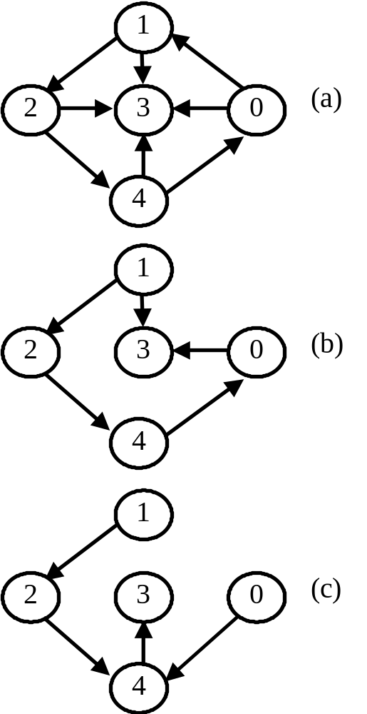
4. 子图：
设图G=(V, VR) 和
图 G′=(V′, VR′),
且 V′⊆V, VR′⊆VR,
则称 G′ 为 G 的子图。
例如图(b)是图(a)的子图,而图(c)不是图(a)的子图。

Slide 8
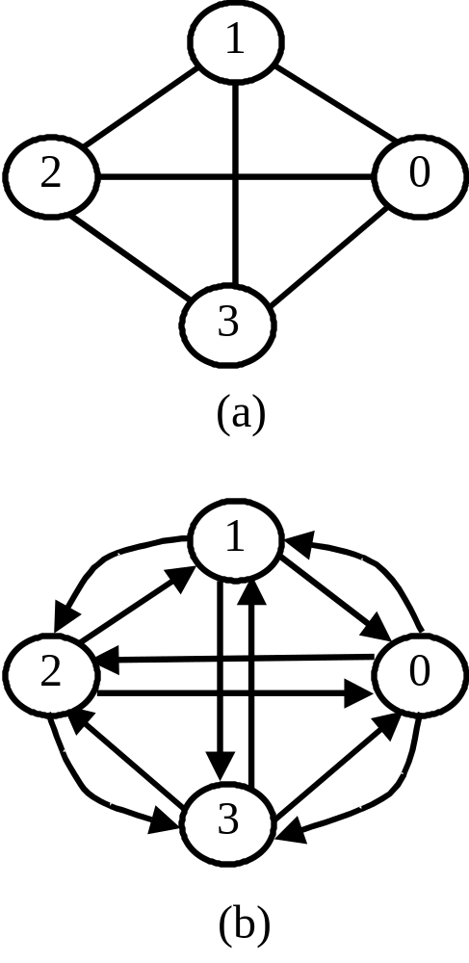
6. 完全图、稀疏图、稠密图：
完全图
假设图中有 n 个顶点，e 条边，
如果e=n(n-1)/2 ，则该无向图为完全图。
例如,图(a)所示的图是一个具有4个顶点的完全无向图,共有6条边。图(b)所示的图是一个具有4个顶点的完全有向图,共有12条边。
有向完全图
将含有 e=n(n-1) 条弧的有向图
称作有向完全图。
稀疏图：如果边或弧的个数满足 e < n log n，
则称作稀疏图，否则称作稠密图。
Notes:
e/n < log n
当n<10时， e<n,是非连通图，
N=3, e< 5
N<10时，e<n,是非连通图，
N=100, e<20
N=10, e=10

Slide 9
7.邻接点、度
对无向图来说，
邻接点：假若顶点v 和顶点w 之间存在一条边，
则称顶点 v 和 w 互为邻接点，
度：与顶点v 关联的边的数目,记为TD(v)。
B
C
例如:
TD(B) = 3
A
D
TD(A) = 2
F
E
Notes:
对无向图而言
树有度，
问题，度对什么有影响?-------度与存储结构有关

Slide 10
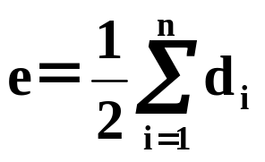
对有向图来说，
8.入度、出度
由于弧有方向性，
则有入度和出度之分
顶点的出度: 以顶点v 为弧尾的弧的数目,
记为OD(v);
A
顶点的入度: 以顶点v为弧头的弧的数目,
记为ID(v)。
B
E
C
F
例如:
有向图中顶点的:
度(TD)=出度(OD)+入度(ID)
OD(B) = 1
I D(B) = 2
若一个图中有n个顶点和e条边,每个顶点的度为di(1≤i≤n),则有：
TD(B) = 3

Slide 11
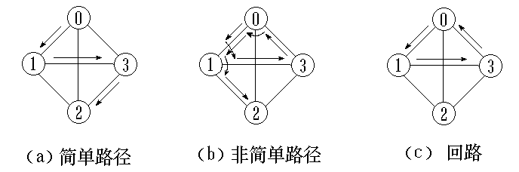
9. 路径、路径长度、简单路径、简单回路
设图G=(V,VR)中的一个顶点序列
{ u=v_{i,0},v_{i,1}, …, v_{i,m}=w}中，(v_{i,j-1},v_{i,j})∈VR ,
1≤j≤m,则称从顶点u 到顶点w 之间存
在一条路径。路径上边的数目称作
路径长度。
若一条路径上的开始点与结束点为同一个顶点,则此路径被称为回路或环。开始点与结束点相同的简单路径被称为简单回路或简单环
简单路径:指序列中顶点不重复出现的路径。
如:从A到F长度为3的路径：
{A,B,C,F}和 {A,E,C,F}
ABCFB
BCFB
ABC
A
简单回路:指序列中第一个顶点和最后一个顶点相同，且除此之外序列中顶点不重复出现的路径。
B
E
C
F
Notes:
对无向图和有向图都适用
A到F的长度
F到A的长度
简单路径ABC
非简单路径ABCFB

Slide 12
G1
10. 连通图、连通分量
B
C
若无向图中任意两个顶点之间都有路径相通，则称此图为连通图;
A
D
F
E
B
C
无向图G中的极大连通子图称为G的连通分量。显然,任何连通图的连通分量只有一个,即本身,而非连通图有多个连通分量。
A
D
G2
E
F

Slide 13
11. 强连通图、强连通分量
若任意两个顶点之间都存在一条有向路径，则称此有向图为强连通图。
对有向图，
否则，有向图G中的极大强连通子图称为G的强连通分量。显然,强连通图只有一个强连通分量,即本身,非强连通图有多个强连通分量。
A
A
B
E
B
E
C
F
C
F

Slide 14
12. 生成树
假设一个连通图有 n 个顶点和 e 条边，其中 n 个顶点和n-1 条边 构成一个极小连通子图，称该极小连通子图为此连通图的生成树。
C
B
C
B
C
B
B
C
D
D
A
D
A
D
A
A
E
E
F
E
F
E
F
F

Slide 15
若在一棵生成树任添加一条边，则？。
则必定构成一个环，因为新添加的边必使得依附于这条边的两个顶点之间有了第二条路径。
一棵有n个顶点的生成树有且仅有？边
若少于n-1条边，则非连通；
若多于n-1条边，则必有环。

Slide 16
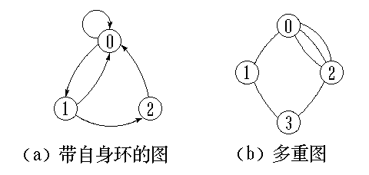
13. 生成森林
一个有向图的生成森林由若干棵有向树组成，含有图中的所有顶点，但只有足以构成若干不相交的有向树的弧。
不讨论的图

Slide 17
例
2
2
1
3
1
3
有向完全图
无向完全图
例
5
2
4
5
3
6
1
3
6
图与子图
例
例
2
4
5
1
5
7
1
3
6
3
2
4
6
G1
G2
顶点2入度：1 出度：3
顶点4入度：1 出度：0
顶点5的度：3
顶点2的度：4

Slide 18
路径：1，2，3，5，6，3
路径长度：5
简单路径：1，2，3，5
回路：1，2，3，5，6，3，1
简单回路：3，5，6，3
例
2
4
5
1
3
6
G1
例
路径：1，2，5，7，6，5，2，3
路径长度：7
简单路径：1，2，5，7，6
回路：1，2，5，7，6，5，2，1
简单回路：1，2，3，1
1
5
7
3
2
4
6
G2

Slide 19
例
2
4
5
连通图
1
3
6
例
5
强连通图
3
6
例
2
4
5
非连通图
连通分量
1
3
6

Slide 20
7.1 图的抽象数据类型定义
7.2 图的存储表示
7.3 图的遍历
7.4 最小生成树
7.5 拓扑排序
7.6 关键路径
7.7 两点之间的最短路径问题

Slide 21
7.2 图的存储表示
图的存储表示的特点：
1. 没有顺序存储结构，但可以借助数组的数据
类型表示图元素之间的关系;
2. 以顶点为核心，建立邻接点和弧的关系;
一、图的数组(邻接矩阵)存储表示
二、图的邻接表存储表示
三、有向图的十字链表存储表示
四、无向图的邻接多重表存储表示
Notes:
换位思考，如果由来你设计，应该怎么样？？
图没有顺序存储结构，因为任意两个顶点之间都可能存在关系
存储特点---以顶点为核心，-依赖邻接关系

Slide 22
一、图的数组(邻接矩阵)存储表示
邻接矩阵是表示顶点之间相邻关系的矩阵。设G=(V,E)是具有n(n＞0)个顶点的图,顶点的顺序依次为(v0,v1,…,vn-1),则G的邻接矩阵A是n阶方阵,其定义如下：
(1) 如果G是无向图,则：A[i][j]= 1:若(vi,vj)∈E(G)
0:其他
(2) 如果G是有向图,则：A[i][j]= 1:<vi,vj>∈E(G)
0:其他
(3) 如果G是带权无向图,则： A[i][j]= wij :若vi≠vj且(vi,vj)∈E(G)
∞:其他
(4) 如果G是带权有向图,则： A[i][j]= wij :若vi≠vj且<vi,vj>∈E(G)
∞:其他

Slide 23
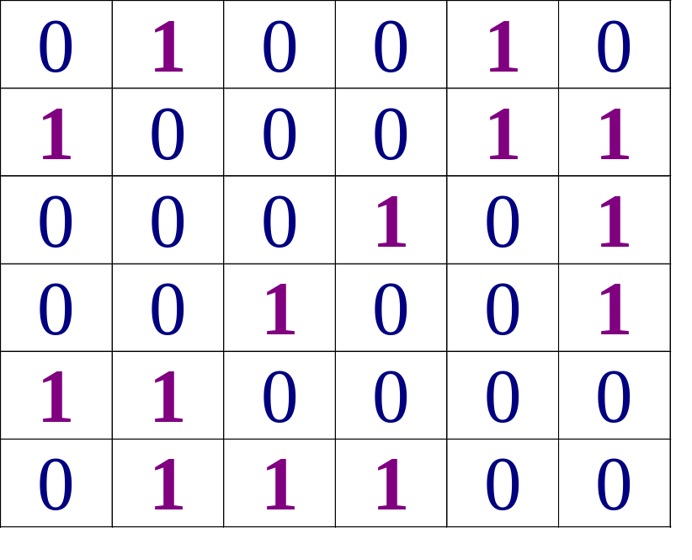
A[i][j]={
0 , (v_{i},v_{j})∉VR
定义: n×n矩阵的元素为
1 , (v_{i},v_{j})∈VR
无向图
1 2 3 4 5 6
1
2
3
4
5
6
V2
V3
V1
V4
V6
V5
Notes:
问题：1。两个结点之间是否有边？
2。 顶点的度？
3。带权图(网）怎么表示？
4。完全图的特点？
5。有向图的特点？
邻接矩阵定义的是图的什么信息?----边或弧的信息
带权图(网）怎么表示？
如何求结点的度？
邻接矩阵的存储效率？

Slide 24
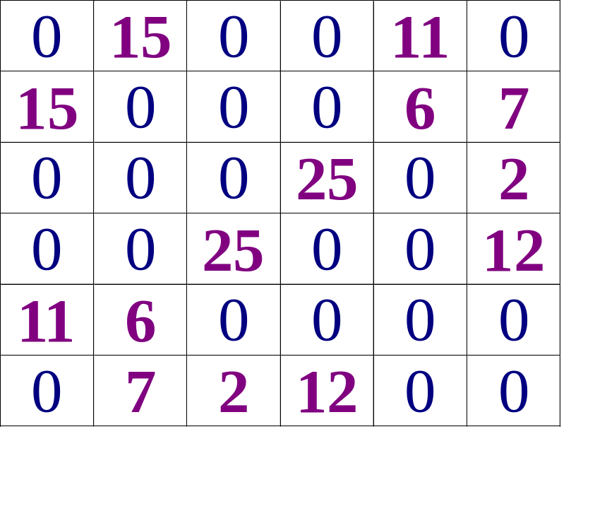
网的邻接矩阵存储表示
A_{ij}= {
w_{i,j} ,(v_{i},v_{j}) ∈ VR
定义: n×n矩阵的元素为
,(v_{i},v_{j}) ∉ VR
8
无向网
1 2 3 4 5 6
V2
V3
1
2
3
4
5
6
8
8
8
8
15
6
25
8
8
8
2
8
8
8
8
V1
7
V4
8
8
8
8
11
12
8
8
8
8
V6
V5
8
8
8
显然，无向图和无向网的邻接矩阵是对称矩阵。

Slide 25
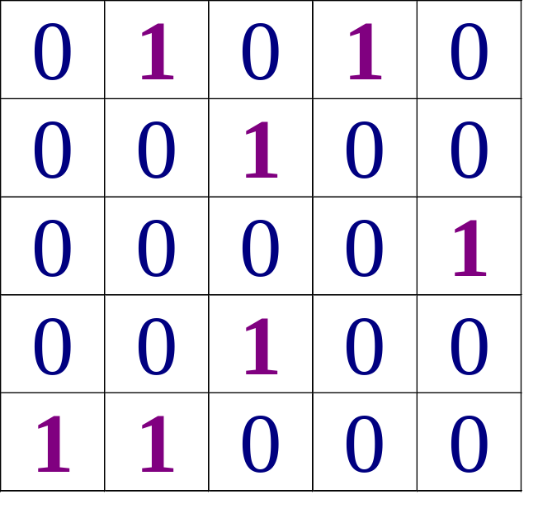
有向图的邻接矩阵为非对称矩阵
1 2 3 4 5
1
2
3
4
5
V1
出度
V2
V4
V3
V5
入度
出度？入度？

Slide 26
二、图的邻接表存储表示
图的邻接表存储方法是一种顺序分配与链式分配相结合的存储方法。在邻接表中,对图中每个顶点建立一个单链表,第i个单链表中的结点表示依附于顶点v_{i}的边(对有向图是以顶点v_{i}为尾的弧)。每个单链表上附设一个表头结点。表结点和表头结点的结构如下：
表结点 表头结点
adjvex | nextarc | info
data | firstarc
其中,表结点由三个域组成,adjvex指示与顶点vi邻接的点在图中的位置,nextarc指示下一条边或弧的结点,info存储与边或弧相关的信息,如权值等。表头结点由两个域组成,data存储顶点vi的名称或其他信息,firstarc指向链表中第一个结点。

Slide 27

顶点:顺序存储
边:单链表存储
data firstarc
adjvex nextarc info
每条边以所依附的两个顶点的形式出现2次。
A
B
C
D
E
F
1 4
0 1 2 3 4 5
0 4 5
B
C
3 5
2 5
A
D
0 1
F
E
1 2 3

Slide 28
有向图的邻接表
仅记录以该顶点为弧尾的弧.
A
0 1 2 3 4
A
B
C
D
E
∧
B
E
1 4
2
∧
C
D
3
∧
在有向图的邻接表中不易找到指向该顶点的弧。
0 1
∧
2
∧
Notes:
仅记录以顶点为弧尾的弧，出弧

Slide 29
有向图的逆邻接表
A
B
E
在有向图的逆邻接表中，对每个顶点，链接的是指向该顶点的弧，即以该顶点为弧头的弧。
C
D
A
B
C
D
E
3
0
1
2
3
4
∧
3
0
∧
4
1
∧
2
∧
0
∧

Slide 30
图的邻接表存储定义
图的结构定义
分三部分：
顶点的结点结构
弧的结点结构
A
B
C
D
E
F
1 4
0 4 5
3 5
2 5
0 1
1 2 3
0 1 2 3 4 5
B
C
A
D
F
E

Slide 31
构造有向图的邻接表算法
<A,B>
输入顶点数和弧数
输入弧<v1,v2>
输入顶点表头向量
0, 1
定位弧的顶点v1和v2
1
产生一个新的弧结点
对新弧结点赋值
1
0 1 2 3 4
A
B
C
D
E
∧
∧
4
4
插入弧结点到单链表
2
∧
A
3
∧
B
E
0 1
∧
C
D
2
∧

Slide 32
邻接矩阵与邻接表的比较
1.空间复杂度。对一个具有n个顶点、e条边的图G：
若 G是无向图，其邻接表有n个顶点表结点，2e个边结点。O(n+2e)
若 G是有向图，其邻接表有n个顶点表结点，e个边结点。 O(n+e)
无论G是无/有向图，其邻接矩阵有n²个元素。 O (n²)
2.求某顶点的度(出度/入度)。
邻接矩阵O(n) 邻接矩阵O(n)
邻接表 O(e) 由邻接表求出度O(e),求入度O(n+e)
3.判断(v_{i},v_{j})/< v_{i},v_{j} >是否是图的一条边/弧。 邻接矩阵O(1)
邻接表O(n+e)
4.求边的数目e。 邻接矩阵O (n²)
邻接表 O(n+e)
无向图
有向图

Slide 33
三、有向图的十字链表存储表示
顶点的结点结构
A
三部分：
将有向图的邻接表和逆邻接表合起来
将有向图的邻接表和逆邻接表合起来
弧的结点结构
B
E
图的结构定义
C
D
邻接表
逆邻接表
0 1 2 3 4
A
B
C
D
E
1 4
∧
A
B
C
D
E
∧
0
1
2
3
4
3
2
3
∧
∧
0
3
∧
4
∧
4
∧
0 1
∧
2
∧
2
∧
0

Slide 34
顶点的结点结构
data
firstin
firstout
顶点信息数据
指向该顶点的第一条入弧
指向该顶点的第一条出弧
typedef struct VexNode { // 顶点的结构表示
VertexType data;
ArcBox *firstin, *firstout;
} VexNode;

Slide 35
弧的结点结构
tailvex
headvex
hlink
tlink
info
弧尾顶点位置 弧头顶点位置 弧的相关信息
指向下一个有相同弧头的结点
指向下一个有相同弧尾的结点
typedef struct ArcBox { // 弧的结构表示
int tailvex, headvex; InfoType *info;
struct ArcBox *hlink, *tlink;
} ArcBox ;

Slide 36
图的结构定义
typedef struct {
VexNode xlist[MAX_VERTEX_NUM];
// 顶点结点(表头向量)
int vexnum, arcnum;
//有向图的当前顶点数和弧数
} OLGraph;

Slide 37
0
1
v1
v2
例如：
若增加一条边
2
v3
v4
3
1 0
0
1
2
3
V1
V2
V3
V4
0 1
0 2
∧
2 0
2 3
3 0
3 1
3 2

Slide 38
入链
出链
V1
V2
V3
V4
V5
0
1
2
3
0 1
1 2
1 3
2 1
2 3
3 0
3 4
∧

Slide 39
四、无向图的邻接多重表存储表示
邻接表：表示一条边的两个结点出现在两条链中。
给删除等操作带来不便。
边结点：
typedef struct EBox
{ VisitIf mark; //访问标志域
int ivex, jvex; //该边依附的两个顶点在表头数组中位置
struct EBox *ilink, *jlink; //分别指向依附于ivex和jvex的下一条边
} EBox;
mark ivex ilink jvex jlink
顶点结点：
typedef struct VexBox
{ VertexType data; //存与顶点有关的信息
EBox *firstedge; //指向第一条依附于该顶点的边
} VexBox;
data firstedge
图结构
typedef struct
{ VexBox djmulist[MAX_VERTEX_NUM];
int vexnum,edgenum //无向图的当前顶点数和边数
}AMLGraph;

Slide 40
例
a
b
c
d
e
^
^
1
a
1 2
1 4
2
b
3
c
3 2
3 4
4
d
5
e
5 2
3 5
^
^
^

Slide 41
7.3 图的遍历
树的遍历：
从根开始遍历；
遍历可以从左到右，从上到下；
存储结构不改变遍历结果；
图的遍历: 从图中某一顶点出发遍历图中其余顶点，
使得每个结点均被访问一次，而且仅被访问一次。
深度优先搜索DFS (Depth_First Search)
广度优先搜索BFS(Breadth_First Search)

Slide 42
一、深度优先搜索遍历图
连通图的深度优先搜索遍历
从图中某个顶点V₀ 出发，访问此顶点，然后依次从V₀的各个未被访问的邻接点出发深度优先搜索遍历图，直至图中所有和V₀有路径相通的顶点都被访问到。
Notes:
深度优先搜索遍历是递归定义的

Slide 43
二叉树的先根遍历
图的深度优先遍历
V
根
根
w₁
w₃
w₁
w₂
w₃
w₂
左
子树
左
子树
右
子树
右
子树
子图1
子图3
子图2
1. 访问根结点；
2. 先序遍历左子树；
3. 先序遍历右子树。
1. 访问顶点 V ;
2. for (W₁、W₂、W₃ )
若该邻接点W_{i}未被访问，
则深度优先搜索遍历该子图。

Slide 44
深度优先搜索举例:
从B点开始遍历
BAEFDC
B
C
A
D
F
E
Notes:
在图的逻辑结构上进行遍历

Slide 45
深度优先搜索举例:
从B点开始遍历
BAEFDC
Ⅱ.BEAFCD
B
C
A
D
F
E
Notes:
在图的逻辑结构上进行遍历
与存储结构有关

Slide 46
深度优先搜索遍历归纳:
深度优先搜索遍历连通图的过程
类似于树的先根遍历;
2. 遍历过程需要判别V的邻接点
是否被访问？
3. 解决的办法是:为每个顶点设立
一个 “访问标志 visited[w]”;

Slide 47
void DFS(Graph G, int v) {
// 从顶点v出发，深度优先搜索遍历连通图 G
visited[v] = TRUE; VisitFunc(v);
for(w=FirstAdjVex(G, v);
w ; w=NextAdjVex(G,v,w))
{ if (!visited[w]) DFS(G, w);
// 对v的尚未访问的邻接顶点w
// 递归调用DFS
}
} // DFS
时间复杂度：
O( n²)
O( e+n)
邻接矩阵
邻接表

Slide 48
基于邻接矩阵的深度优先搜索举例
B
A
E
F
C
D
从B点开始遍历
visited
{ 0, 0, 0, 0, 0, 0 }
顶点向量
{ A, B, C, D, E, F }
1 2 3 4 5 6
邻接矩阵
B
C
1
2
3
4
5
6
A
D
F
E

Slide 49
基于邻接表的深度优先搜索举例
从A点开始遍历
A
B
E
C
D
F
A, B, C, D, E, F
visited
{ 0, 0, 0, 0, 0, 0 }
A
B
C
D
E
F
1 4
0 1 2 3 4 5
0 4 5
B
C
3 5
2 5
A
D
0 1
F
E
1 2 3

Slide 50
非连通图的深度优先搜索遍历
首先将图中每个顶点的访问标志设为 FALSE, 之后搜索图中每个顶点，如果未被访问，则以该顶点为起始点，进行深度优先搜索遍历，否则继续检查下一顶点。

Slide 51
例如:
0
1
a
6
a
b
b
g
g
2
3
4
5
c
c
d
d
e
e
f
f
7
8
h
h
k
k
0 1 2 3 4 5 6 7 8
访问标志:
F F F F F F F F F
T
T
T
T
T
T
T
T
T
访问次序:
a
c
h
d
k
f
e
b
g

Slide 52
二、广度优先搜索遍历图
类似于树的按层次遍历
对连通图，从起始点V到其余各顶点必定存在路径。
w₂
w₂
w₁
其中，V->w₁, V->w₂, V->w₈
的路径长度为1;
w₁
V
V
w₃
w₃
w₇
w₇
V->w₇, V->w₃, V->w₅
的路径长度为2;
w₈
w₈
w₄
w₄
w₆
w₆
V->w₆, V->w₄
的路径长度为3。
w₅
w₅

Slide 53
广度优先搜索算法分析
广度优先搜索遍历顺序：
V W₁W₂W₈W₇W₃W₅W₆W₄
w₂
w₂
w₁
w₁
V
V
w₃
w₃
w₇
采用队列：
. 访问V的所有邻接点并进队；
.出队；
w₇
w₈
w₈
w₄
w₄
w₆
w₆
w₅
w₅

Slide 54
void BFSTraverse(Graph G, int v ){
//对连通图G按广度优先非递归遍历
visited[v] = TRUE ; Visit(v); // 访问v
EnQueue(Q, v); // v入队列
while (!QueueEmpty(Q)) {
DeQueue(Q, u); // 队头元素出队并置为u
for(w=FirstAdjVex(G, u); w!=0;
w=NextAdjVex(G,u,w))
if ( ! visited[w]) {
visited[w]=TRUE; Visit(w);
EnQueue(Q, w); // 访问的顶点w入队列
} // if
} // while
}
时间复杂度:
O( n²)
O( e+n)
邻接矩阵
邻接表

Slide 55
7.4 图的连通性问题
一、连通图的生成树
二、连通网的最小生成树

Slide 56
一、连通图的生成树
对连通的无向图进行遍历时，从任意一顶点出发，进行深度和广度优先搜索便可访问所有的顶点。
通过遍历，得到连通图的所有顶点集合，同时将连通图的边分成两个子集：遍历过程中连接顶点的边T(G)和剩余的边B(G)。
遍历过程中得到的顶点和边构成连通图的生成树。

Slide 57
一个连通图可以有多种生成树：
. 从不同的顶点出发得到不同的生成树；
. 采用不同的搜索方法得到不同的生成树；
. 采用不同的存储结构得到不同的生成树；
深度优先生成树
由深度优先搜索得到的生成树；
广度优先生成树
由广度优先搜索得到的生成树。

Slide 58
建立无向图G的深度优先生成树的孩子兄弟链表T
T
从B点开始遍历
B
C
p
B
C
B
p
q
A
F
p
D
E
q
A
D
D
A
C
E
F
E
F

Slide 59
练习：画出下面有向图的DFS生成树与BFS生成树。
V1
V2
V6
V5
V4
V3
V7

Slide 60
V1
DFS生成树
V2
V6
V5
BFS生成树
V4
V1
V3
V7
V2
V6
V5
V4
V1
V2
V6
V4
V5
V3
V7
V3
V7

Slide 61
画出从顶点v1开始的DFS与BFS生成森林。
V1
V2
V4
V3
V5
V7
V8
V6

Slide 62
DFS生成森林
V1
V2
V4
V3
V5
V7
V8
V6

Slide 63
BFS生成森林
V1
V2
V4
V3
V5
V7
V8
V6

Slide 64
二、连通网的最小代价生成树
问题：
假设要在 n 个城市之间建立通讯联络网，则连通 n 个城市只需要修建 n-1条线路，如何在最节省经费的前提下建立这个通讯网？

Slide 65
7
北京
大连
7
5
13
9
郑州
济南
24
10
17
12
广州
青岛
18
顶点——表示城市
权值——城市间建立通信线路所需花费代价
希望找到一棵生成树，它的每条边上的权值之和（即建立该通信网所需花费的总代价）最小———最小代价生成树

Slide 66

该问题等价于：
构造网的一棵最小代价生成树，即： 在 e 条带权的边中选取 n-1 条边（不构成回路），使“权值之和”最小。
算法一：普里姆(Prim)算法
算法二：克鲁斯卡尔(Kruskal)算法

Slide 67
构造最小生成树可以有多种算法，其中大多数算法都是利用了最小生成树的下述性质：
设G＝(V，E)是一个连通网，U是顶点集V的一个真子集。若(u，v)是G中所有的一个端点在U(即u∈U)里、另一个端点不在U(即v∈V-U)里的边中，具有最小权值的一条边，则一定存在G的一棵最小生成树包含此边(u，v)。这个性质称为MST性质。
(Minimum Cost Spanning Tree)

Slide 68
普里姆(Prim)算法的步骤是：
(1) 初始化U={v0}。v0到其他顶点的所有边为候选边；
(2) 重复以下步骤n-1次,使得其他n-1个顶点被加入到U中：
① 从候选边中挑选权值最小的边输出,设该边在V-U中的顶点是v,将v加入U中,删除和v关联的边；
② 考察当前V-U中的所有顶点vi,修改候选边：若(v,vi)的权值小于原来和vi关联的候选边,则用(v,vi)取代后者作为候选边。

Slide 69

原图顶点集合V-U
最小生成树顶点集合U
v₂
9
9
9
v₀
v₁
6
v₃
20
6
v₀
20
v₁
15
15
v_{k}
v_{n}
7
7
25
v_{k}

Slide 70
例如:
19
a
a
b
b
5
5
12
14
14
c
c
7
18
e
e
8
16
8
16
3
3
g
g
d
d
21
27
21
f
f
所得生成树权值和
= 14+8+3+5+16+21 = 67

Slide 71
普里姆算法的关键:
假设在生成树的构造过程中，图中 n 个顶点分属两个集合：落在生成树上的顶点集 U 和尚未落在生成树上的顶点集 V-U 。
下一步应该在所有连通U中和V-U中的顶点的边中，选取权值最小的边。
U
V-U

Slide 72

设置一个辅助数组，以记录从U到V－U具有最小代价的边。对每个顶点v_{i} V－U在辅助数组存在一个相应的分量closedge[i-1]，它包括两个域：
struct {
VertexType adjvex; // 顶点
VRType lowcost; // 权值
} closedge[MAX_VERTEX_NUM];

Slide 73
每个顶点有一个closedge[i]值，其分量
.lowcost：从U中任一顶点到该顶点(由i确定)权值的最小值；
.adjvex：依附于这条最小代价边的另一个顶点。
= 0 表示顶点i已在U中；
> 0 表示顶点i还在V-U中。
.lowcost
所以，每次循环须在.lowcost >0(在集合V-U中)的那些顶点中选择.lowcost 最小的顶点加入到集合U中，同时将相关顶点的closedge作相应的调整。

Slide 74
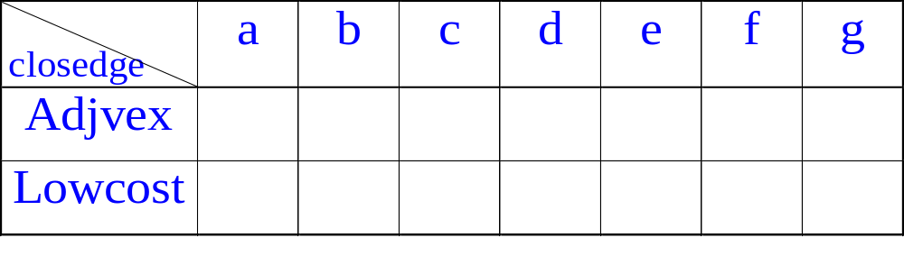
a b c d e f g
基于邻接矩阵的
普里姆算法
a
b
c
d
e
f
g
19 m m 14 m 18
19 5 7 12 m m
m 5 3 m m m
m 7 3 8 21 m
14 12 m 8 m 16
m m m 21 m 27
18 m m m 16 27
8
8
8
8
8
19
a
b
5
8
8
8
a
b
8
14
12
c
7
c
8
8
18
e
8
3
16
e
8
8
d
d
g
8
8
8
g
21
8
27
f
8
8
8
f
0 1 2 3 4 5 6
e
c
d
e
d
e
d
a
a
a
a
a
a
a
0
19
14
0
18
12
0
0
0
5
8
0
3
8
21
16
0
8
7
8

Slide 75
普里姆算法归纳：
基于邻接矩阵存储结构
1. 根据起始顶点初始化辅助数组；
2. 起始顶点lowcost值置0 ；
3.循环处理其余n-1个顶点；
求剩余顶点中lowcost值最小的顶点k;
输出顶点k和边作为生成树的一个结点和边；
将第k 个顶点的lowcost置0，表示加入U集；
循环将新顶点并入U集后重新选择最小边；

Slide 76
void MiniSpanTree_P(MGraph G, VertexType u) {
//用普里姆算法从顶点u出发构造网G的最小生成树
k = LocateVex ( G, u );
for ( j=0; j<G.vexnum; ++j ) // 辅助数组初始化
if (j!=k)
closedge[j] = { u, G.arcs[k][j].adj };
closedge[k].lowcost = 0; // 初始化，U＝{u}
for (i=0; i<G.vexnum; ++i) {// 课本175页此处有错误
}
继续向生成树上添加顶点;

Slide 77
k = minimum(closedge);
// 求出加入生成树的下一个顶点(k)
printf(closedge[k].adjvex, G.vexs[k]);
// 输出生成树上一条边
closedge[k].lowcost = 0; //将第k 顶点置0，表示加入U集；
for (j=0; j<G.vexnum; ++j)
//循环将新顶点并入U集以便重新选择最小边；
if (G.arcs[k][j].adj < closedge[j].lowcost)
closedge[j] = { G.vexs[k], G.arcs[k][j].adj };

Slide 78
克鲁斯卡尔(Kruskal)算法的基本思想：
考虑问题的出发点: 为使生成树上边的权值之和达到最小，则应使生成树中每一条边的权值尽可能地小。

Slide 79
具体做法:
假设图G＝（V，VR）是一个连通图；
先构造一个只含 n 个顶点且无边的非连通图T＝（V，{ }），图中每个顶点自成一个连通分量；
从图G中选择权值最小的边，如果该边的两个顶点落在图T的不同连通分量上，则将该边加入到T中，否则选择下一条边；
如此重复，直至加上 n-1 条边为止。

Slide 80
例如:
19
a
a
b
b
5
a
b
5
14
12
14
c
c
c
6
7
6
e
16
e
8
e
8
3
3
g
g
d
d
g
d
27
21
21
f
f
f

Slide 81
用一句话描述两种算法
Prim 算法：初始值为某个顶点(即1个连通分量)，
在一个连通分量上添加边和顶点。
Kruskal 算法：初始值为n个顶点(即n个连通分量)，
每次使连通分量的个数减一。

Slide 82
7.1 图的抽象数据类型定义
7.2 图的存储表示
7.3 图的遍历
7.4 最小生成树
7.5 拓扑排序
7.6 关键路径
7.7 两点之间的最短路径问题

Slide 83
7.5 拓扑排序
如何判断一个图是否存在环(回路)?
无向有环图
有向无环图
A
A
B
C
B
C
D
E
F
D
E
F
对无向图--- 深度优先遍历。
对有向图--- 拓扑排序。

Slide 84
何谓“拓扑排序”？
对有向图进行如下操作:
按照有向图给出的次序关系，将图中顶点排成一个线性序列，对于有向图中没有限定次序关系的顶点，则可以人为加上任意的次序关系。
由此所得顶点的线性序列称之为拓扑有序序列。

Slide 85
例如,计算机专业的学生必须完成一系列规定的基础课和专业课才能毕业,假设这些课程的名称与相应代号有如下关系：
课程代号 | 课程名称 | 先修课程
C1 | 高等数学 | 无
C2 | 程序设计 | 无
C3 | 离散数学 | C1
C4 | 数据结构 | C2,C3
C5 | 编译原理 | C2,C4
C6 | 操作系统 | C4,C7
C7 | 计算机组成原理 | C2

Slide 86
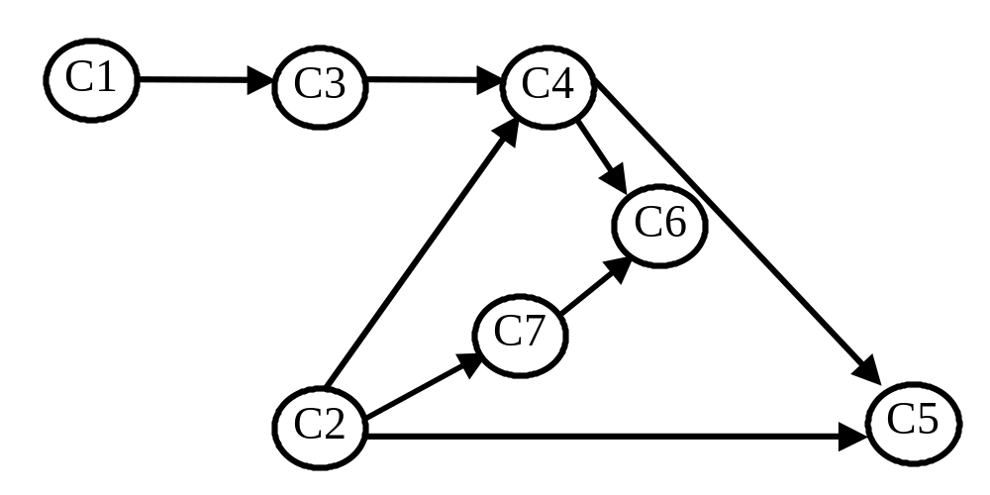
课程之间的先后关系可用有向图表示 ：
对这个有向图进行拓扑排序可得到一个拓扑序列：C1-C3-C2-C4-C7-C6-C5。也可得到另一个拓扑序列：C2-C7-C1-C3-C4-C5-C6,还可以得到其他的拓扑序列。学生按照任何一个拓扑序列都可以顺序地进行课程学习。

Slide 87
对于下列有向图
B
A
D
C
不能求得它的拓扑有序序列。
因为图中存在一个回路 {B, C, D}
结论：如果有向图存在环，则不能够进行拓扑排序；反之，如果对一个有向图不能够进行拓扑排序，则一定存在环。
因此，通过拓扑排序可以判断一个有向图是否存在环。

Slide 88
如何进行拓扑排序？
一、从有向图中选取一个没有前驱的顶点，
并输出之;
二、从有向图中删去此顶点以及所有以它
为尾的弧;
三、重复上述两步，可能得到两种结果：
1. 图空——拓扑排序成功!
2. 图不空,但找不到无前驱的顶点——有环!

Slide 89
a
b
h
c
d
g
f
e
c
c
a
a
d
d
g
g
e
e
b
b
f
f
h
h
没有前驱的顶点
删除顶点及以它为尾的弧
≡≡ 入度为零的顶点
≡≡ 弧头顶点的入度减1
需要设一个数组inDegree[w]，记录顶点的入度数

Slide 90
算法描述
初始化 inDegree[w]；
while(取一个新的入度为零的顶点v){
printf(v); ++m; //对输出顶点计数
for( w=FirstAdj(v); w; w=nextAdj(v,w))
inDegree[w]--;
}
if (m<n) printf(“图中有回路”);
为避免每次都要搜索入度为零的顶点，在算法中设置一个“栈”，以保存“入度为零”的顶点。

Slide 91
Status TopologicalSort( ALGraph G){
FindInDegree(G,indegree); //计算各顶点的入度
InitStack(S); count=0;
for ( i=0; i<G.vexnum; ++i)
if (!indegree[i]) Push(S, i); //入度为零的顶点入栈
while (!EmptyStack(S)) {
Pop(S, v); ++count; printf(v);
for (w=FirstAdj(v); w; w=NextAdj(G,v,w)){
--indegree[w]; // 弧头顶点的入度减1
if (!indegree[w]) Push(S, w); } // 入度为零的顶点入栈
}//while
if (count<G.vexnum) printf(“图中有回路”)
}

Slide 92
7.1 图的抽象数据类型定义
7.2 图的存储表示
7.3 图的遍历
7.4 最小生成树
7.5 拓扑排序
7.6 关键路径
7.7 两点之间的最短路径问题

Slide 93

7.7 两点之间的
最短路径问题
一、求从某个源点到其余各顶点的最短路径
二、每一对顶点之间的最短路径

Slide 94
最短路径的定义：
对于图来说，从一个顶点到另一个顶点可能存在多条路径，每条路径的所包含的边数可能不同。把所包含的边数最少的那条称为最短路径。
对于网(带权的图)来说，从一个顶点到另一个顶点所经过的边的权值之和称为带权路径长度，把带权路径长度最短的那条称为最短路径。
图可以认为是所有边的权值均为1的网。

Slide 95
0 1 2 3 4
V0
5
V0
3
8
8
0
1
2
3
4
30
0 3 2 3 30
8
0 0 25 8 4
V4
8
V1
20
V4
8
8
0 1 0 3 10
8
8
10
25
12
20 1 4 0 12
8
V2
V3
8
5 1 2 3 0
4
8
8
从V0到V4共有三条路径：
{V0,V4}, {V0, V1, V3, V4} {V0, V1, V2, V4}
30
23
38

Slide 96
一、从源点到其余各顶点的最短路径
迪杰斯特拉(Dijkstra)算法的基本思想:
按带权路径长度递增次序产生最短路径：
首先，设置辅助向量D，每个分量D[i] 记录当前所求得的从源点v到
其余顶点 v_{i} 的最短路径的长度。其初始状态为：若从v到v_{i}
有弧，则D[i]为弧上的权值，否则置D[i]= 。其中D[i]最小
的一条路径（v, v_{i} ）必为任何一条从v出发的最短路径。
那么，下一条长度次短的最短路经是哪一条呢？假设该次短路径的
终点是v_{k}，则此路径或者是（v, v_{k} ），或者是（v, v_{i} ,v_{k} ）。
一般情况下，假设把V分成两组：
（1）S：已求出最短路径的顶点的集合；
（2）V-S=T：尚未确定最短路径的顶点集合。
可以证明：下一条最短路经（设其终点为x）或者是弧（v,x），或者
是中间只经过S中的顶点而最后到达顶点x的路径。如图1
8
（反证法可证）假设此路径上有一个顶点不在S中，则说明存在一条终点不在S
中而长度比此最短路径还短的路径。因为我们是按路径长度递
增的次序来产生各最短路径的，所以比此最短路径短的所有路
径均已产生，它们的终点必在S中。与假设矛盾,原结论成立。
如图2

Slide 97
v1
3
18
v2
10
v4
5
20
v3
图1
图2
此时，S={v1，v2}。
下一条最短路径：
要么是（v1，v3），
要么是（v1，v2，v3）。

Slide 98
狄克斯特拉算法的具体步骤如下：
(1) 初始时,S只包含源点,即S={v},v的距离为0。U包含除v外的其他顶点,U中顶点u距离为边上的权(若v与u有边<v,u>)或∞(若u不是v的出边邻接点)。
(2) 从U中选取一个距离v最小的顶点k,把k加入S中(该选定的距离就是v到k的最短路径长度)。
(3) 以k为新考虑的中间点,修改U中各顶点的距离：若从源点v到顶点u(u∈U)的距离(经过顶点k)比原来距离(不经过顶点k)短,则修改顶点u的距离值,修改后的距离值的顶点k的距离加上边<k,u>上的权。
(4) 重复步骤(2)和(3)直到所有顶点都包含在S中。

Slide 99
5
V0
V0
V0
3
30
3
3
30
V4
23
V1
20
V1
V4
8
10
8
25
12
12
V2
V3
V2
V3
4
4
8
15
28
8
11

Slide 100
求最短路径的迪杰斯特拉算法：
1. 设一个集合final[ ]，保存已求得最短路径的终点序号，其初值为false；
2. 设一个矩阵path[V0][Vi]，第i行保存从顶点V0到顶点Vi 的最短路径上的所有顶点；
    3. 设置辅助数组Dist，其中每个Dist[k] 记录当前所求得的从源点V0到顶点 k 的最短距离值。
    一般情况下，
    Dist[k] = <源点到顶点 k 的弧上的权值>
    或者 = <源点到其它顶点的路径长度>
+ <其它顶点到顶点 k 的弧上的权值>
初值： Dist[k] ＝ G.arcs[V0][k]

Slide 101
4
b
15
6
e
7
9
a
2
c
g
e到g有路径，但是acfeg=18，而acfg=16，不修改
4
10
d到g有路径，且adg=14，而acfg=16，修改
10
f
5
d
F到d有路径，但是acfd=11，而ad=10，不修改
4
初始状态
当前路径ad=10最小，以d为顶点查找下一个
当前路径ace=9最小，以e为顶点查找下一个
路径ac最小，以c为顶点查找下一个
路径acf最小，以f为顶点查找下一个
终点 | b | c | d | e | f | g
Dist | 15 | 2 | 10
路径 | ab | ac | ad
9
6
16
14
∞
∞
∞
ace
acf
adg
acfg

Slide 102
求最短路径的迪杰斯特拉算法：
1. 设一个集合final[ ]，保存已求得最短路径的终点序号，其初值为false；
2. 设一个矩阵path[V0][Vi]，第i行保存从顶点V0到顶点Vi 的最短路径上的所有顶点；
    3. 设置辅助数组Dist，其中每个Dist[k] 记录当前所求得的从源点V0到顶点 k 的最短距离值。
    一般情况下，
    Dist[k] = <源点到顶点 k 的弧上的权值>
    或者 = <源点到其它顶点的路径长度>
+ <其它顶点到顶点 k 的弧上的权值>
初值： Dist[k] ＝ G.arcs[V0][k]

Slide 103
迪杰斯特拉算法执行过程
V0
5
V0 V1 V2 V3 V4
V0
3
T
final
F
T
T
T
F
F
F
F
30
T
V4
20
V4
0
28
dist
8
15
11
30
V1
23
V1
3
8
8
8
10
25
12
path
V0 V1 V2 V3 V4
V2
V2
V3
4
V3
8
8
F
F
F
0 3 2 3 30
F
8
F
F
0 1 2 3 4
8
F
F
T
F
8
0 0 25 8 4
T
V0,V1
8
8
0
1
2
3
4
0 3 2 3 30
8
T
8
T
T
T
F
8
F
T
T
F
F
8
0 1 0 3 10
T
F
V0,V1,V2
V0,V1,V3,V2
8
8
0 0 25 8 4
8
8
F
F
F
F
20 4 0 12
T
T
F
T
V0,V1,V3
8
8
8
8
0 1 0 3 10
F
8
T
8
8
F
T
5 1 2 3 0
T
T
F
T
T
V0,V4
V0,V1,V3,V4
8
8
20 4 0 12
8
8
8
8
5 1 2 3 0

Slide 104
void ShortestPath_DIJ(Mgraph G,int V0,PathMatrix &path){
初始化 path[ ][ ]; final[ ]; dist[ ];
for ( i=1, i <G.vexnum;++ i)
min=INFINITY; //初值为
for ( w=1; w <G.vexnum;++ w) //在没有求出最短距离的
if(!final[w]) //顶点中找距V0最近的顶点v
if(dist[w]<min) {v=w; min= dist[w]}
final[v]= True ; //离最近的顶点V加入final集
for ( w=1;w <G.vexnum;++ w)//更新不在final中的顶点当前最短路径
if(!final[w]&&(min+G.arcs[v][w])< dist[w])
{dist[w]=min+ G.arcs[v][w];//修改dist[w]
for(j=1; w <G.vexnum;++j) //修改p[w]=p[v]+w
path[w][j]= path[v][j]; path[w][w]=True;}
} //forpath[v][w]=true表示w是从v0到v当前求得最短路径上的顶点
} //for
}
8

Slide 105
二、求每一对顶点之间的最短路径
有两种方法：
分别以图中的每个顶点为源点，
共需要ｎ次调用迪杰斯特拉算法，时间复杂度为O( n³) ；
另一种方法是弗洛伊德算法，
时间复杂度也是O( n³) ，但算法更简单；

Slide 106
弗洛伊德(Floyd)算法的基本思想是：
从图的带权邻接矩阵G.arcs出发，
假设求顶点Vi到Vj的最短路径。如果从Vi到Vj有弧，则从Vi到Vj存在一条长度为G.arcs[i][j]的路径，但该路径是否一定是最短路径，还需要进行n次试探。
1.第一次，判别（ Vi, V0 ）和（ V0，Vj ），即判别(Vi, V0 , Vj）是否存在，若存在，则比较（ Vi, Vj ）和(Vi, V0 , Vj）的长度，取长度较短的为从Vi到Vj的中间顶点序号不大于0的最短路径。
Notes:
<

Slide 107
2. 第二次，再加一个顶点V1，如果(Vi, … , V1） 和(V1, … , Vj）分别是当前找到的中间顶点序号不大于0的最短路径，那么(Vi, … , V1, … , Vj ）就有可能是从Vi到Vj的中间顶点序号不大于1的最短路径。将它和已经得到的从Vi到Vj之间顶点序号不大于0的最短路径相比较，取较短者为从Vi到Vj的中间顶点序号不大于1的最短路径。
3. 第三次，再加一个顶点V2，继续进行试探。
弗洛伊德思想可用如下的表达式来描述：
A-1[i][j]=cost[i][j]
Ak+1[i][j]=MIN{ Ak[i][j], Ak[i][k+1]+Ak[k+1][j] }
(0≤k≤n-1)
Notes:
<

Slide 108
6
0 1 2 3
V2
8
V3
0
1
2
3
0 1 2 4
8
4
8
D⁽⁰⁾ =
0 0 9 2
3
D⁽⁻¹⁾ =
5
2
3 5 0 8
4
7
9
8
8
V0
V1
0 1 6 0
V0
1
D⁽⁻¹⁾为有向网的邻接矩阵
第一步:以D⁽⁻¹⁾为基础，以V0为中间顶点，求从Vi到Vj的最短路径。该路径或者为从Vi到Vj的边, 或者为(Vi,V0)+(V0,Vj) 。
D⁽⁰⁾ [i][j] =
min{D⁽⁻¹⁾ [i][j], D⁽⁻¹⁾ [i][0]+D⁽⁻¹⁾ [0][j]}
D⁽⁰⁾ [i][j] 为从Vi到Vj的中间顶点序号不大于0的最短路径长度.

Slide 109
6
0 1 2 3
V2
8
V3
0
1
2
3
0 1 2 4
8
10
3
4
8
D⁽¹⁾ =
0 0 9 2
A⁽⁻¹⁾ =
3
D⁽⁰⁾ =
5
2
6
3 5 0 8
4
7
9
8
8
V1
0 1 6 0
V1
V0
V1
V0
V0
1
以D⁽⁰⁾为基础，以V1为中间顶点，求从Vi,到Vj的最短路径。该路径或者为从Vi到Vj的边, 或者为从Vi开始通过V0或V1到达Vj的最短路径 。
D⁽¹⁾ [i][j] =
min{D⁽⁰⁾ [i][j], D⁽⁰⁾ [i][1]+D⁽⁰⁾ [1][j]}
Notes:
<

Slide 110
6
0 1 2 3
V2
V3
V2
8
0
1
2
3
0 1 2 4
8
10
3
4
8
0 0 9 2
D⁽¹⁾ =
12
D⁽²⁾ =
A⁽⁻¹⁾ =
3
A⁽⁰⁾ =
5
2
6
3 5 0 8
4
7
9
8
8
0 1 6 0
V1
9
10
V0
V1
V0
1
以D⁽¹⁾为基础，以V2为中间顶点，求从Vi,到Vj的最短路径。或者为从Vi到Vj的边, 或者为从Vi开始通过V0,V1, V2到达Vj的最短路径 。
D⁽²⁾ [i][j] =
min{D⁽¹⁾ [i][j], D⁽¹⁾ [i][2]+D⁽¹⁾ [2][j]}
Notes:
<

Slide 111
6
0 1 2 3
V3
V2
V3
V2
8
0
1
2
3
0 1 2 4
8
10
3
9
4
8
0 0 9 2
12
8
D⁽³⁾ =
11
A⁽¹⁾ =
D⁽²⁾ =
A⁽⁻¹⁾ =
3
A⁽⁰⁾ =
5
2
6
3 5 0 8
4
7
9
8
8
0 1 6 0
V1
9
10
V0
V1
V0
1
以D⁽²⁾为基础，以V3为中间顶点，求从Vi,到Vj的最短路径。或者为从Vi到Vj的边, 或者为从Vi开始通过V0,V1, V2,V3到达Vj的最短路径 。
D⁽³⁾ [i][j] =
min{D⁽²⁾ [i][j], D⁽²⁾ [i][3]+D⁽²⁾ [3][j]}
D⁽³⁾ [i][j] 即为从Vi到Vj的最短路径长度.
Notes:
<

Slide 112
弗洛伊德算法的步骤：
从图的带权邻接矩阵G出发，按照顶点V0, V1, …, Vn-1的次序，分别以Vk ( 0 ≤ k≤ n-1)作为新考虑的中间点 ，在第k－1次运算的D^{(k-1)} (k=0时为图的邻接矩阵，即D⁽⁻¹⁾ =G)的基础上，求出每对顶点Vi, Vj的目前最短路径 D^{(k)} [i][j]。
D^{(k)} [i][j]=min{D^{(k-1)} [i][j], D^{(k-1)} [i][k]+D^{(k-1)} [k][j]}
( 0 ≤i≤ n-1 , 0 ≤j≤ n-1)
Notes:
<

Slide 113
Void Floyed (Mgraph G, PathMatrix &D){
//利用弗洛伊德算法求 图中每对顶点之间的最短路径
for(i=0;i<n;i++)
for(j=0; j<n; j++)
D[i][j]=G [i][j]; //初始化D⁽⁻¹⁾等于邻接矩阵G [i][j]
for(k=0; k<n; k++) //依次以每个顶点作为中间点
for(i=0;i<n;i++) //逐步优化矩阵D
for(j=0; j<n; j++)
if (i!=k && j!=k && i!=j)
if (D[i][k]+ D[k][j]< D[i][j])
D[i][j]= D[i][k]+ D[k][j];
}
时间复杂度
O(n³)

